Slide 1

Optimización automática de hiperparámetros en la creación de modelos
Daniel Sebastián Ochoa Urrego

Slide 2
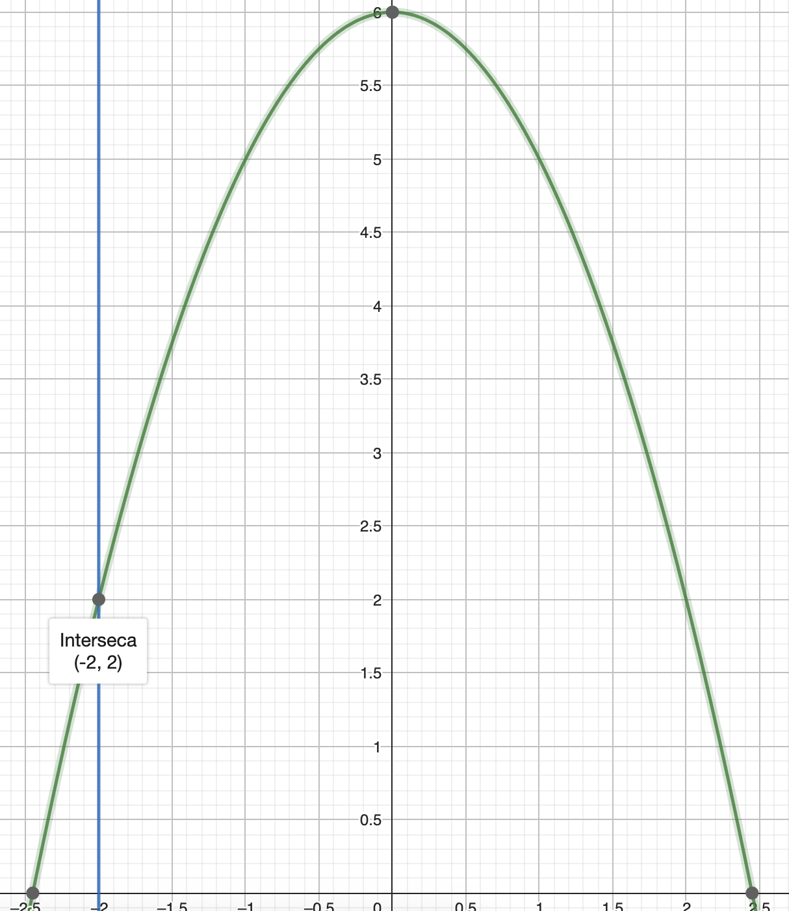
Tipos de Optimización
Con modelo
Sin modelo
GridSearch = Fuerza bruta ✅
GradientDescent = Buscar máximo

Slide 3
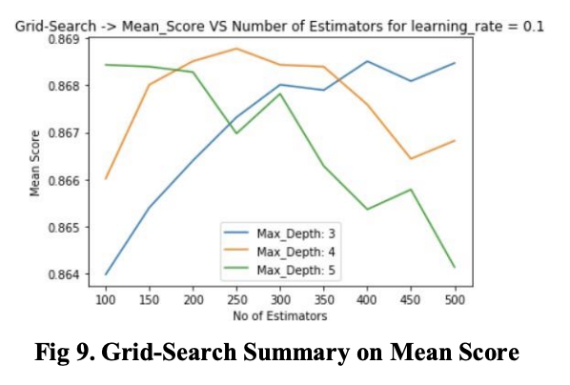
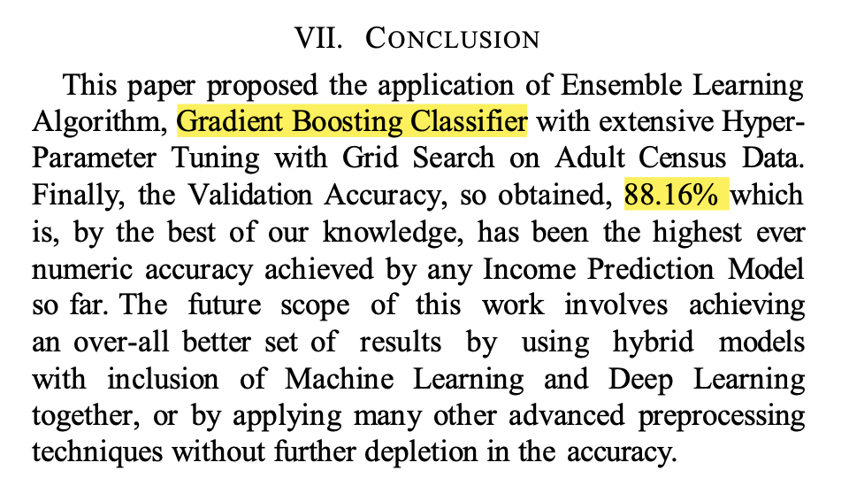
Trabajo previo en census

Slide 4
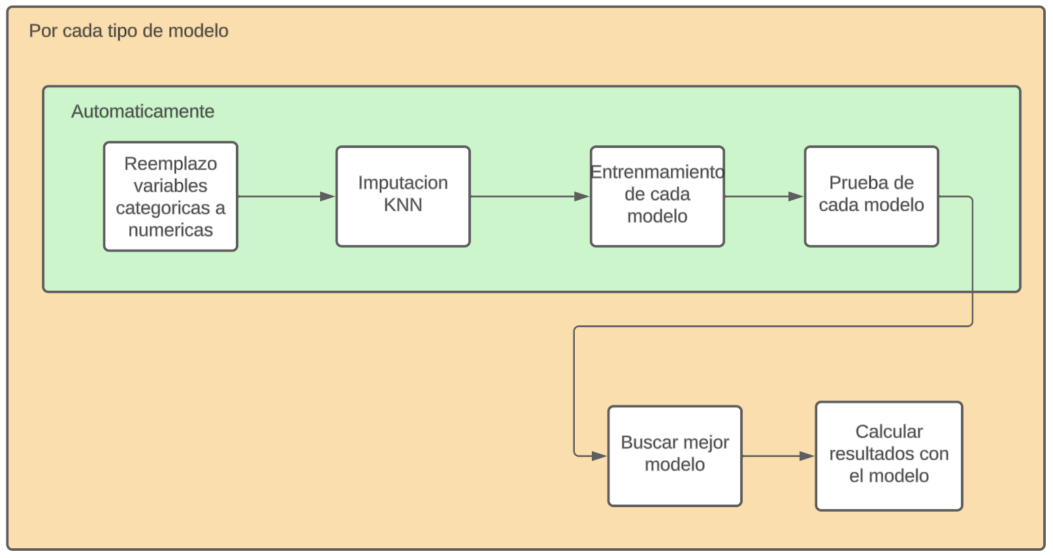
Flujo de Trabajo a grandes rasgos

Slide 5
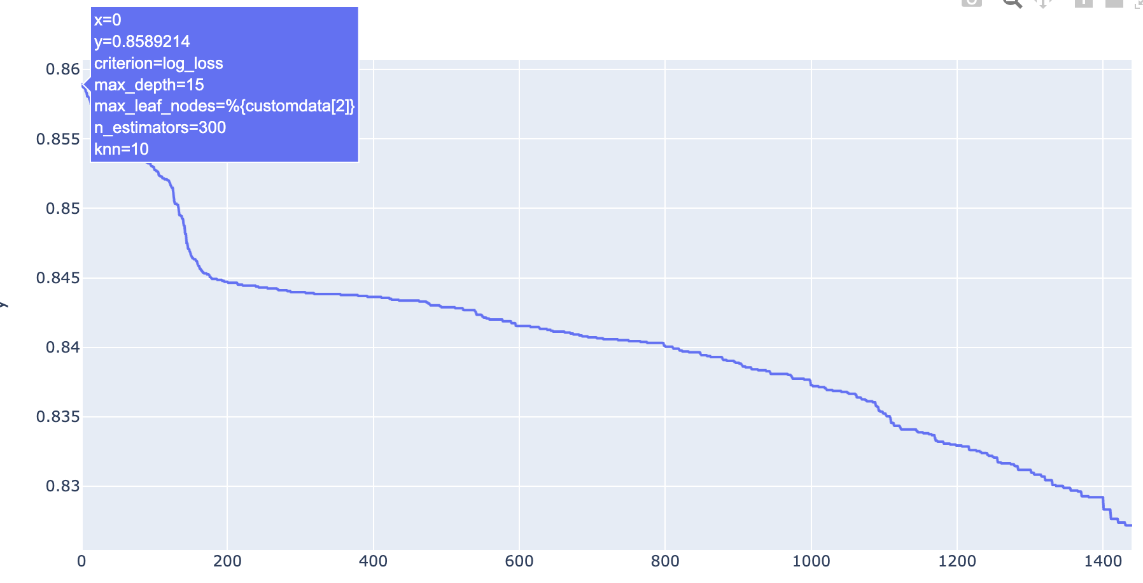
Resultados RF

Slide 6
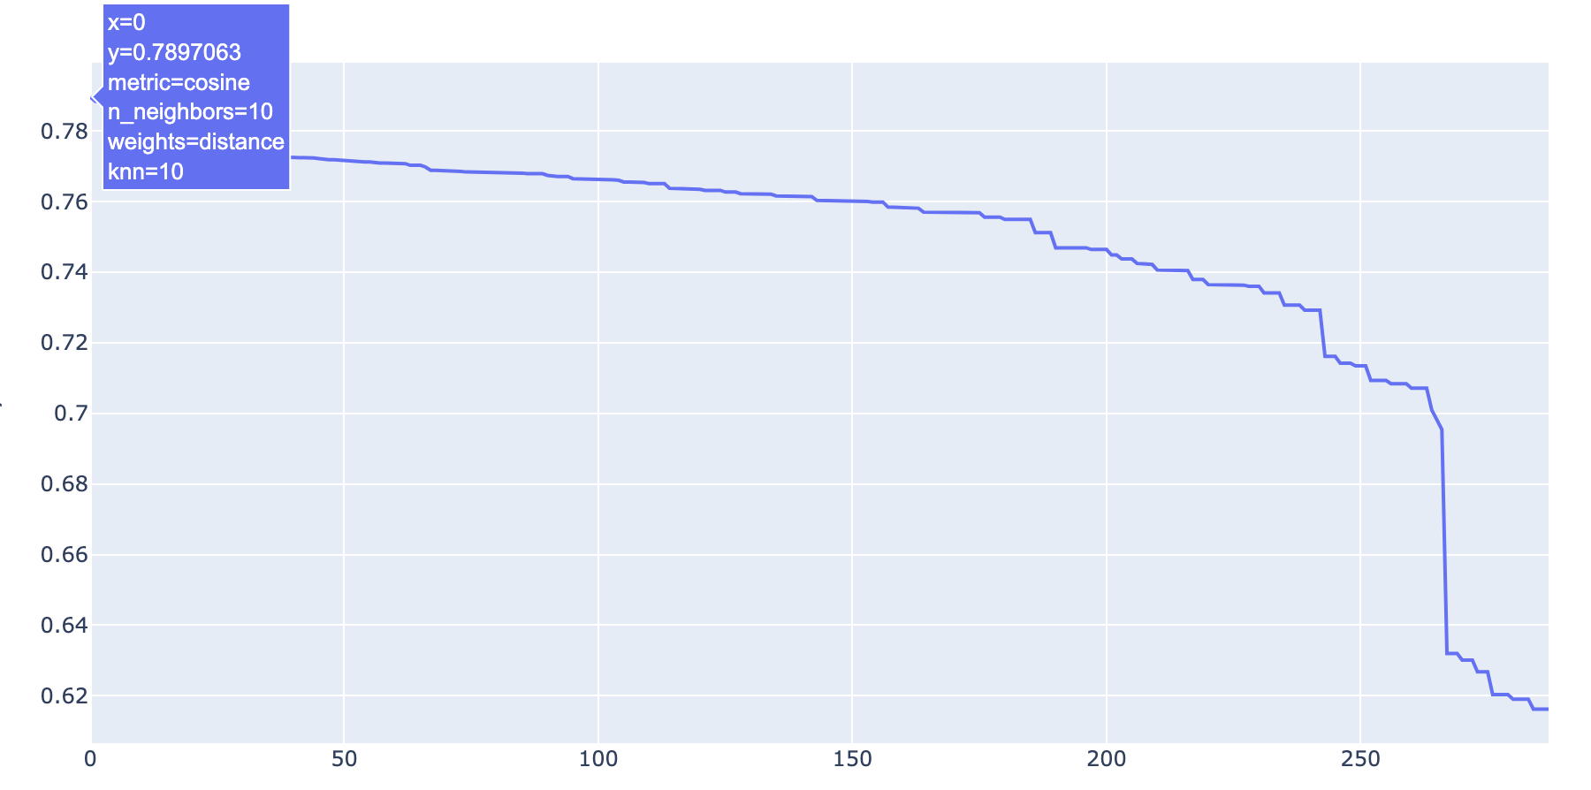
Resultados KNN

Slide 7
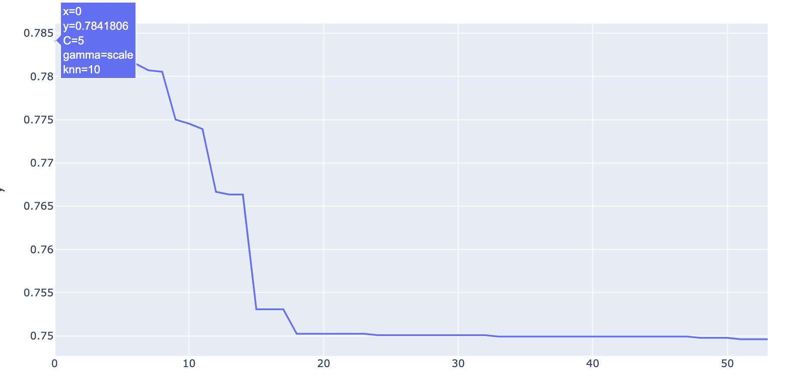
Resultados SVM

Slide 8
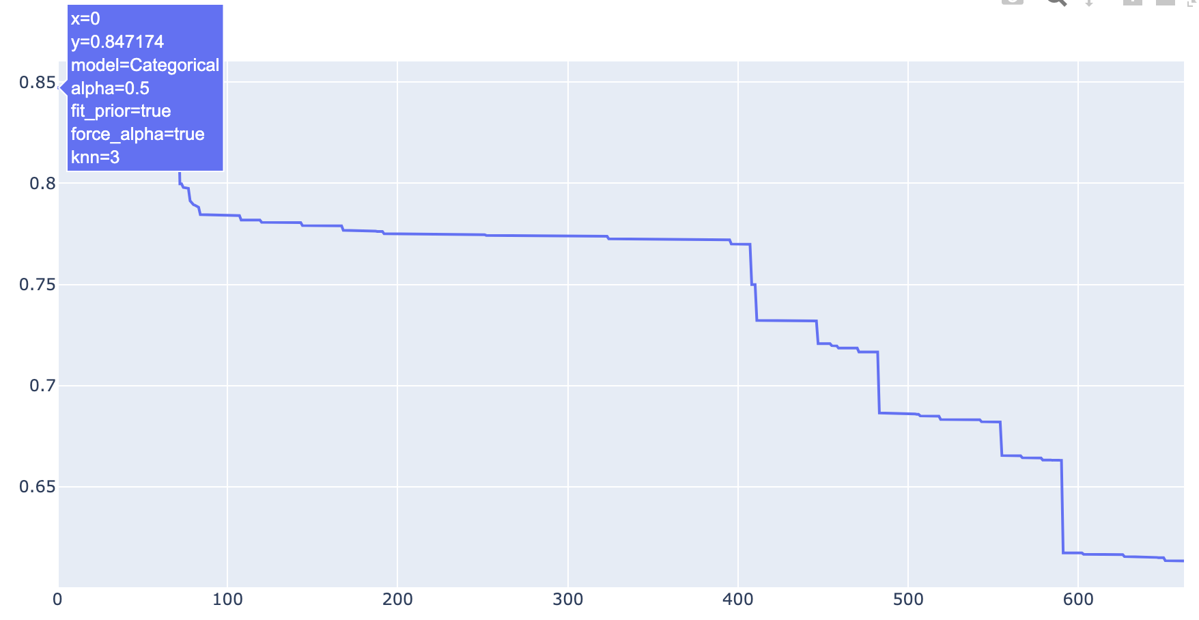
Resultados Bayes

Slide 9
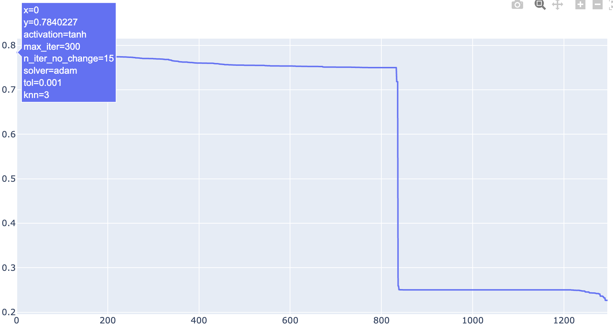
Resultados ANN…

Slide 10
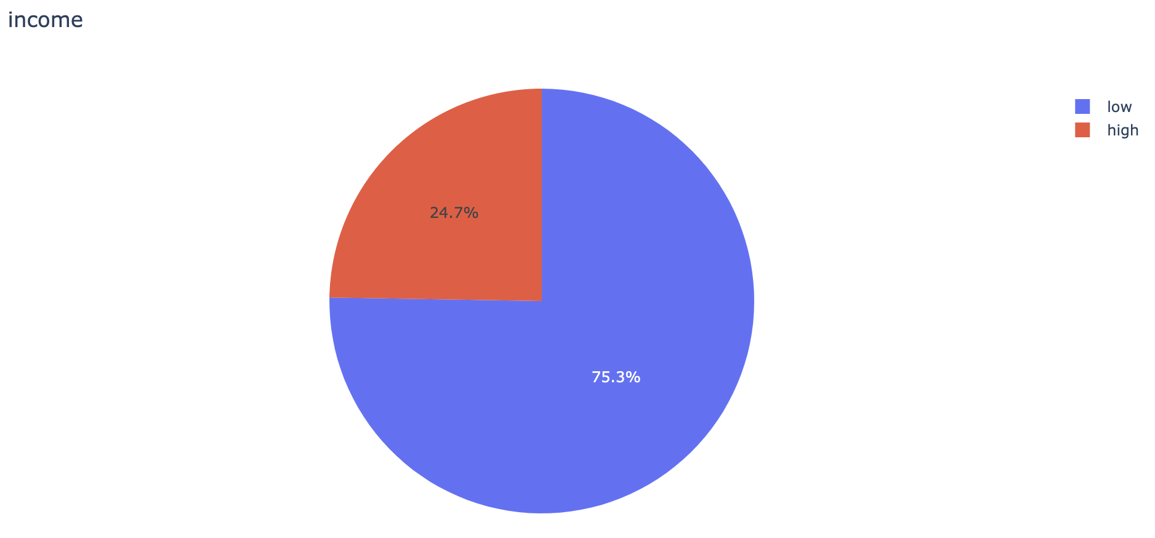


Slide 11

Conclusiones
La optimización automática de hiperparámetros probó ser muy útil en el desarrollo del proyecto, todos los modelos a excepción de la red neuronal lograron mejorar su precisión durante este procedimiento.
Las redes neuronales tuvieron un fallo en su entrenamiento, como se explicó en la discusión, creo que tiene que ver con la distribución de los valores de la clase Income.
Para este conjunto de datos, los modelos que mejor se desempeñó tuvieron fueron los Random Forest y los clasificadores Bayesianos categóricos. Aunque los Bayesianos tienen una desventaja al no poder ser usado sobre datos ”nuevos”
Y en contraste, los que peor desempeño tuvieron fueron los KNN y SVM.
Creo que el proyecto fue un éxito si lo comparamos con los resultados de artículos anteriores, nuestro mejor modelo tenía una precisión del 85%, tan solo un 3% por debajo del mejor modelo hecho para estos datos.

Slide 12

GRACIAS

